Slide 1


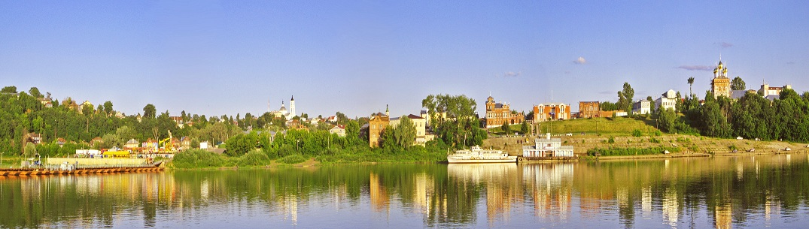
Молодёжная Палата
при Земском собрании
Павловского муниципального района

Slide 2


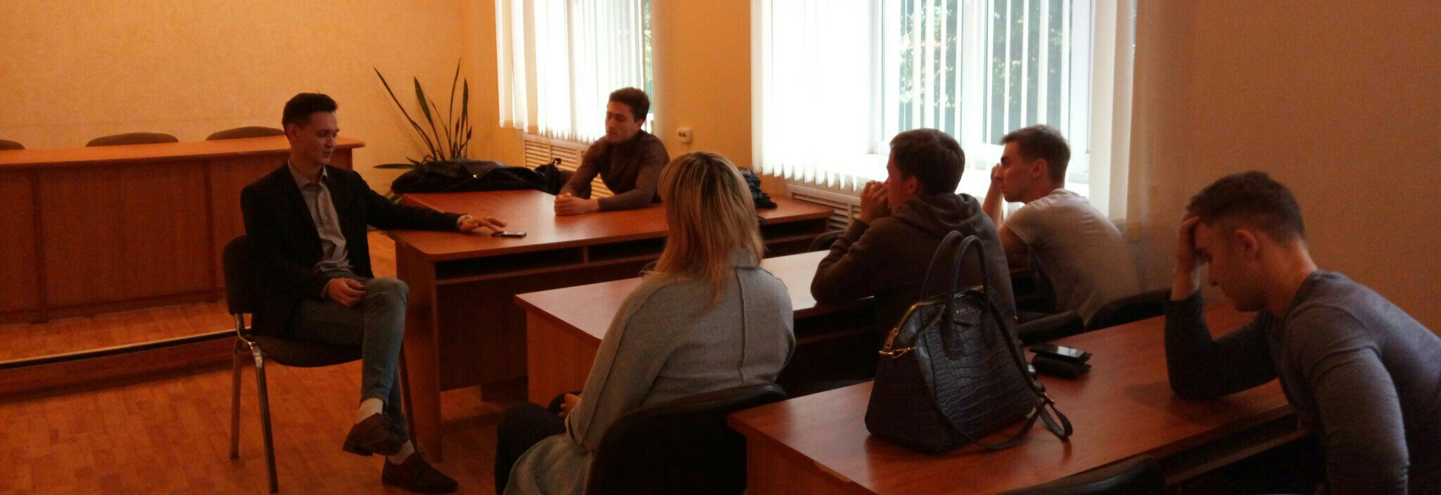

Состав и численность
Всего в палате 50 активных участников
За год привлечено к работе в проектах
более 3 000 молодых людей
Молодежная Палата при Земском собрании
Павловского муниципального района
molpalatapavlovo

Slide 3
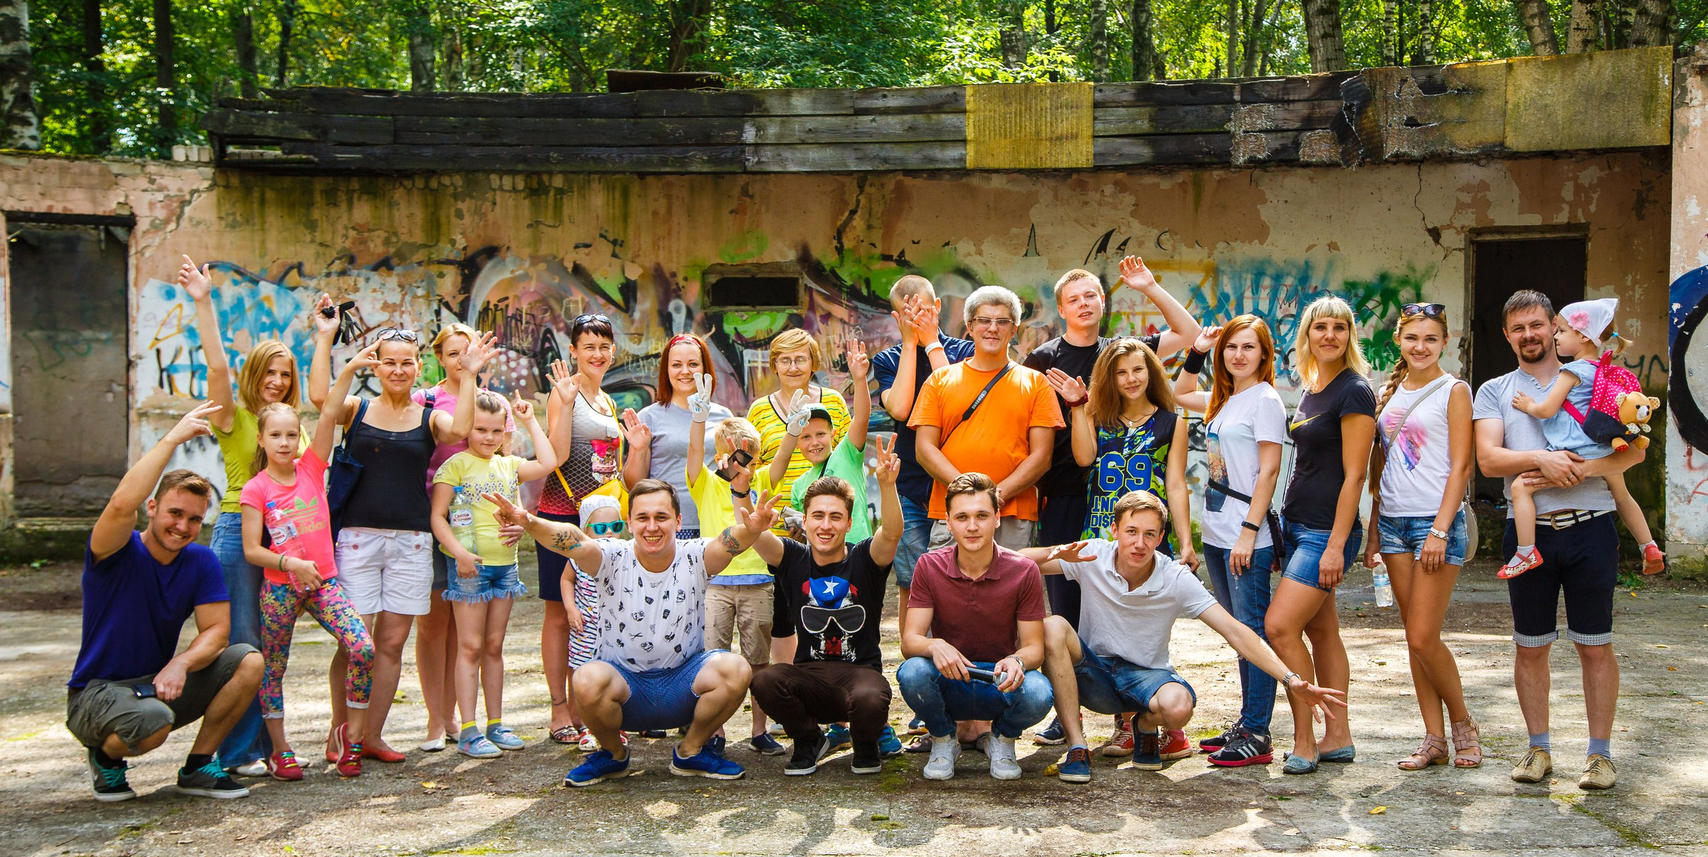
Состав и численность
Молодежная Палата при Земском собрании
Павловского муниципального района
molpalatapavlovo

Slide 4

Направления работы
- Экология
- Образовательные технологии
- Культура, нравственное
и патриотическое воспитание
- Спорт и здоровье
- Волонтерство и добровольчество
- Работа с детскими домами
- Пропаганда семейных ценностей
- Проектная деятельность
Молодежная Палата при Земском собрании
Павловского муниципального района
molpalatapavlovo

Slide 5
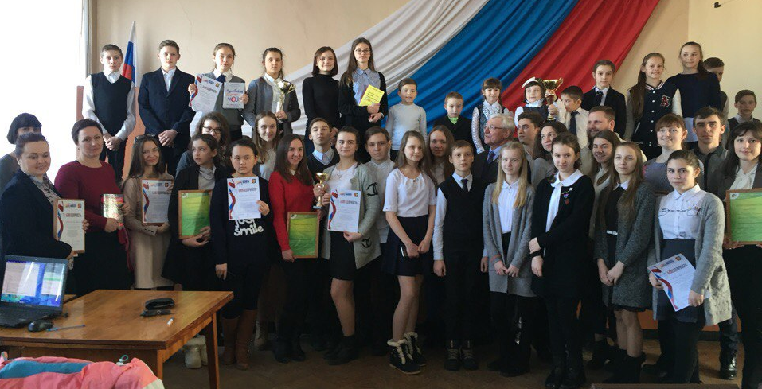
Мероприятия и проекты
Благотворительный проект «Волшебная Крышечка»
Молодежная Палата при Земском собрании
Павловского муниципального района
molpalatapavlovo

Slide 6
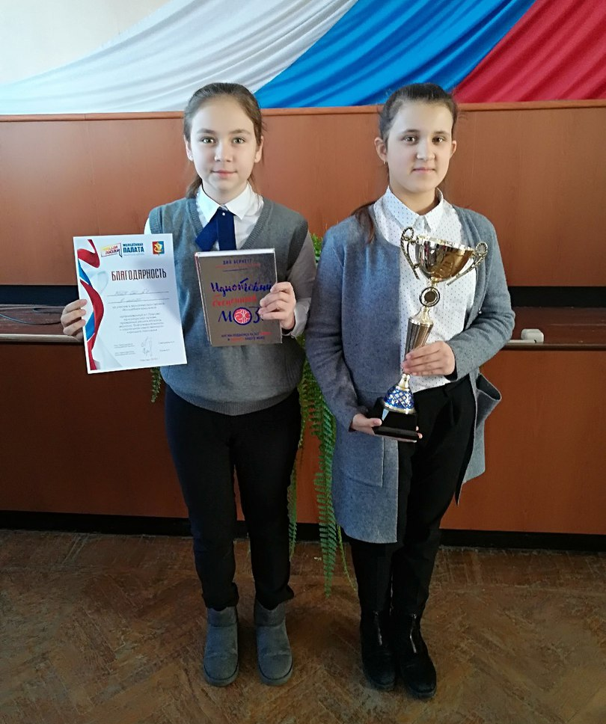
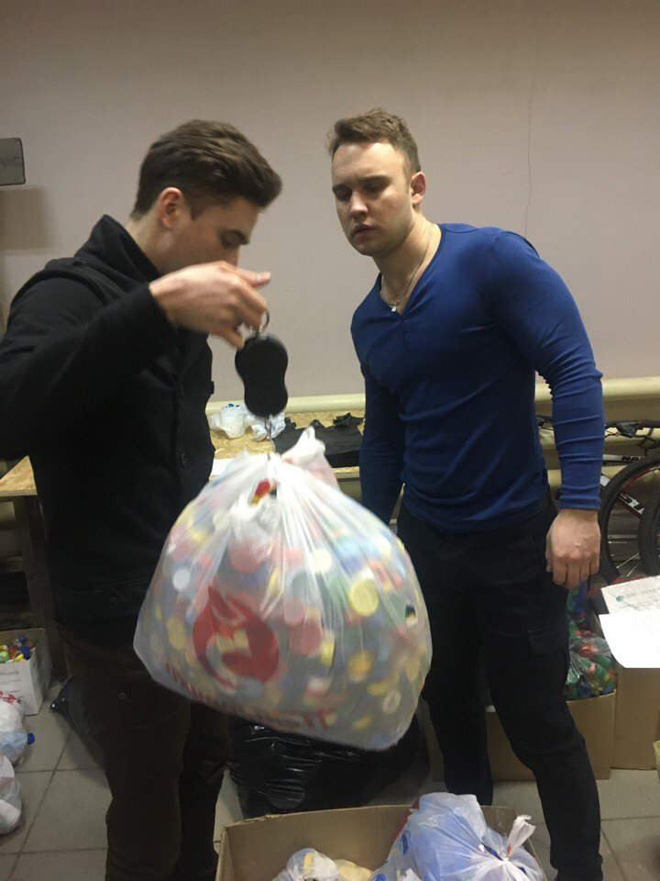
Мероприятия и проекты
Благотворительный проект «Волшебная Крышечка»
Молодежная Палата при Земском собрании
Павловского муниципального района
molpalatapavlovo

Slide 7
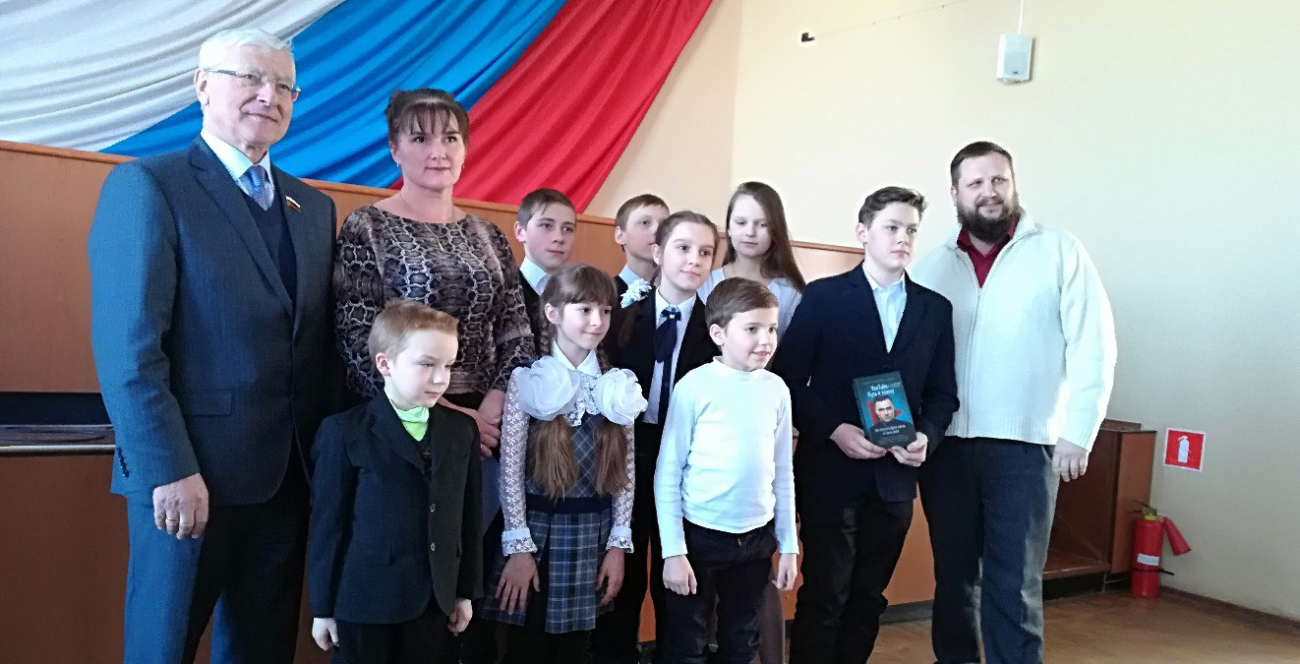
Мероприятия и проекты
Благотворительный проект «Волшебная Крышечка»
Молодежная Палата при Земском собрании
Павловского муниципального района
molpalatapavlovo

Slide 8
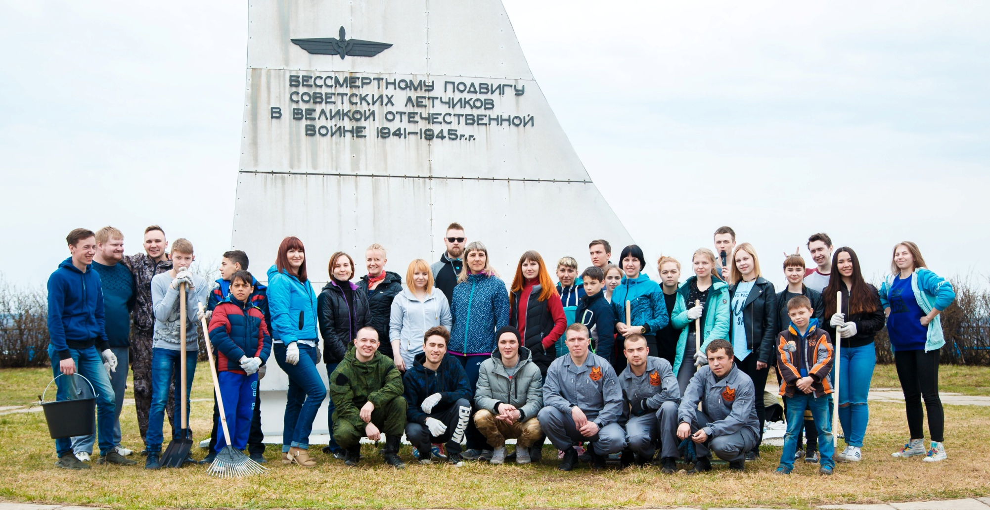
Мероприятия и проекты
Общегородской субботник на Троицкой горе возле обелиска
Молодежная Палата при Земском собрании
Павловского муниципального района
molpalatapavlovo

Slide 9
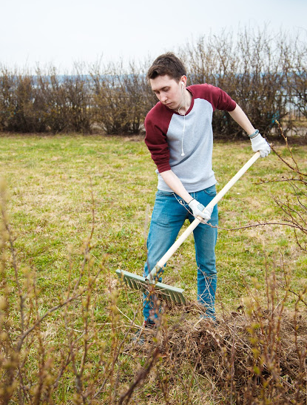
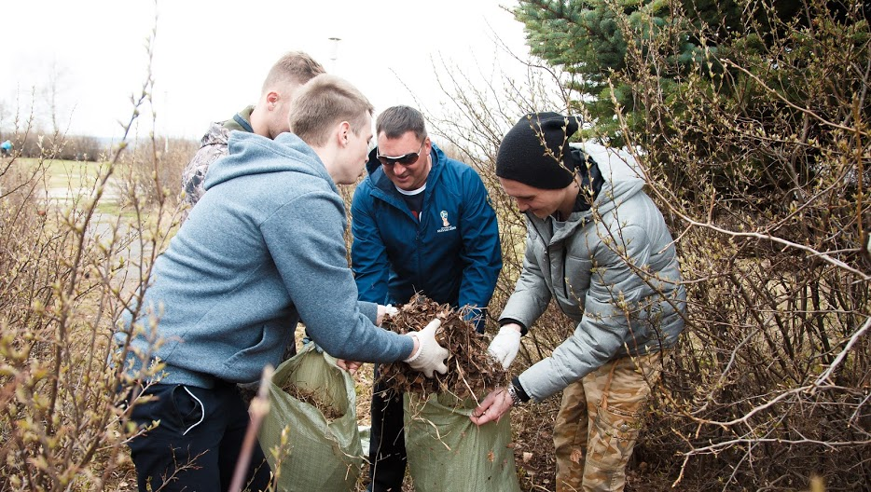
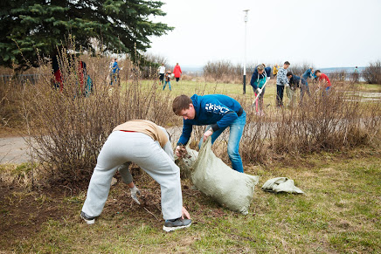
Мероприятия и проекты
Общегородской субботник на Троицкой горе возле обелиска
Молодежная Палата при Земском собрании
Павловского муниципального района
molpalatapavlovo

Slide 10
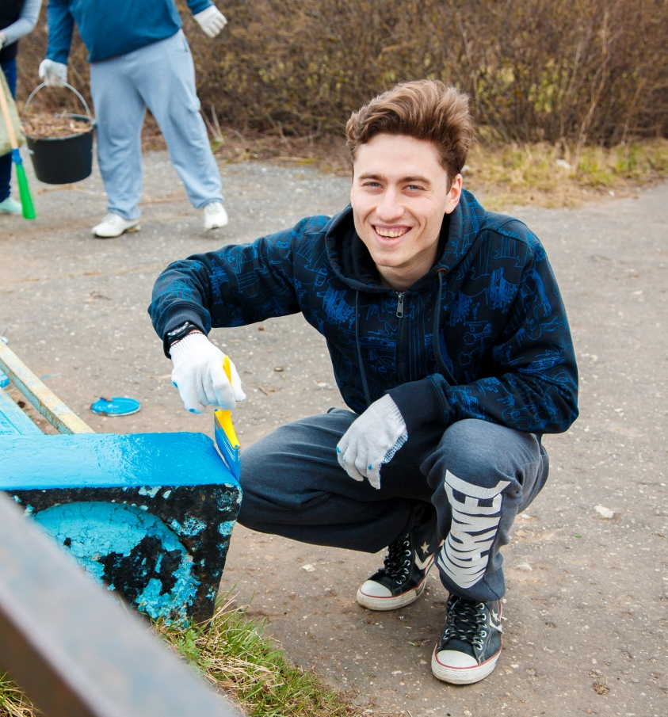
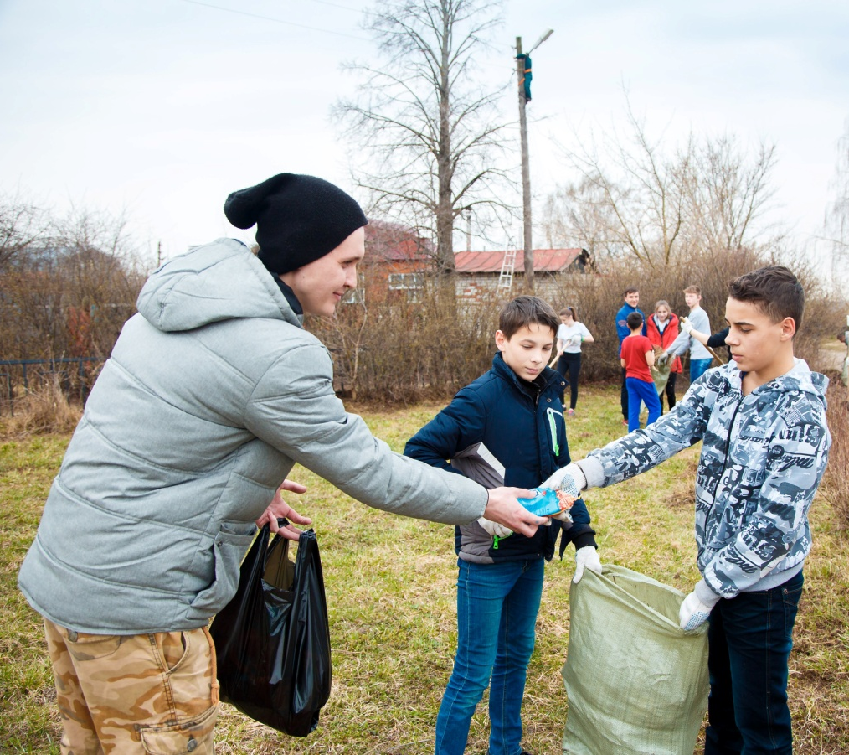
Мероприятия и проекты
Общегородской субботник на Троицкой горе возле обелиска
Молодежная Палата при Земском собрании
Павловского муниципального района
molpalatapavlovo

Slide 11
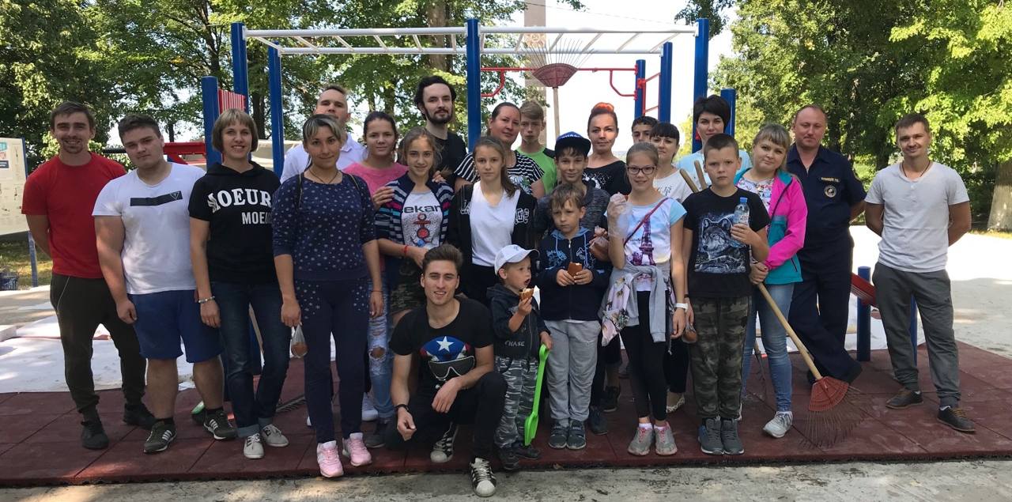
Мероприятия и проекты
Общегородской субботник в парке Дальняя Круча
перед открытием воркаут площадки
Молодежная Палата при Земском собрании
Павловского муниципального района
molpalatapavlovo

Slide 12



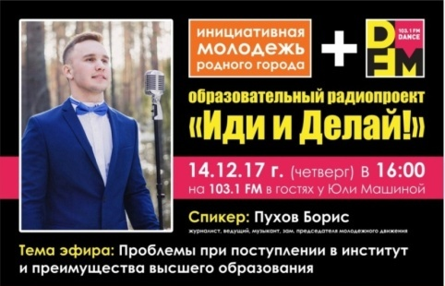
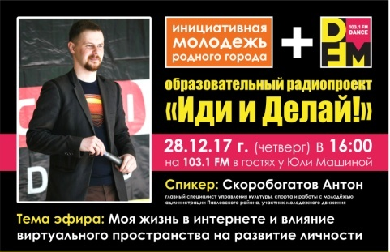

Мероприятия и проекты
Образовательные лекции «Иди и Делай!»
на радиостанции DFM в прямом эфире программы «Счастливый Час»
Молодежная Палата при Земском собрании
Павловского муниципального района
molpalatapavlovo

Slide 13
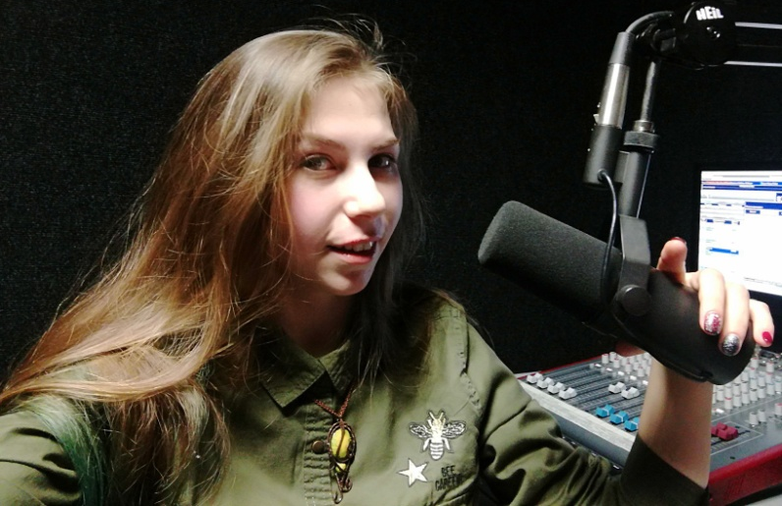
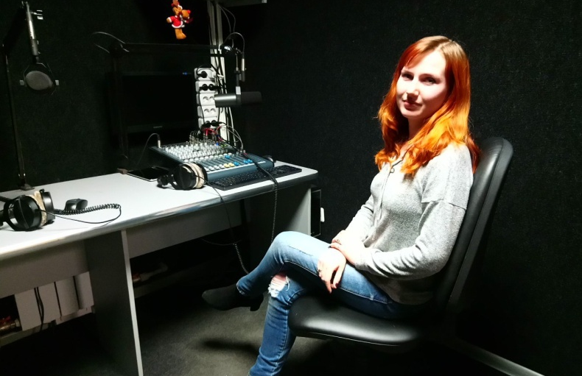
Мероприятия и проекты
Образовательные лекции «Иди и Делай!»
на радиостанции DFM в прямом эфире программы «Счастливый Час»
Молодежная Палата при Земском собрании
Павловского муниципального района
molpalatapavlovo

Slide 14
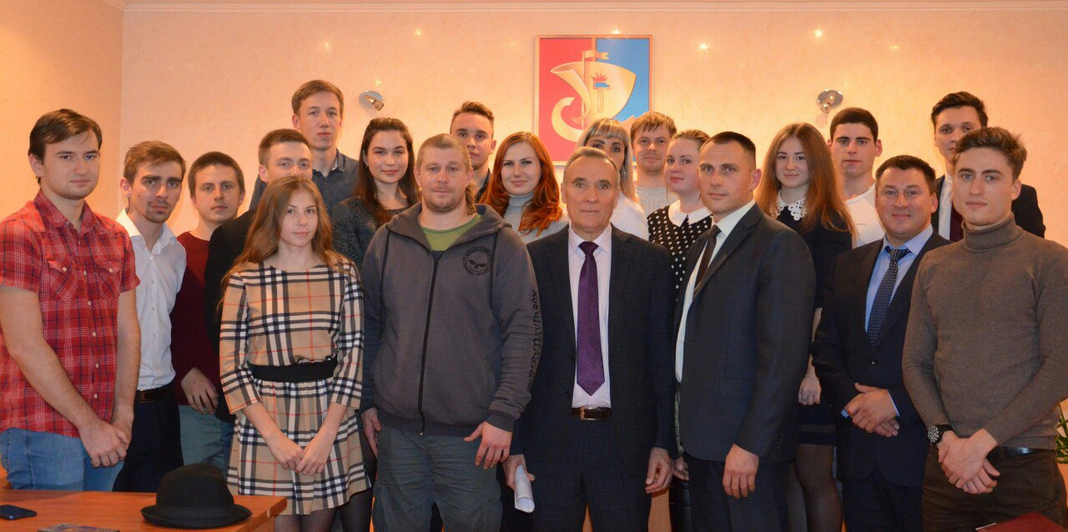
Мероприятия и проекты
Обучающие семинары от руководителей района
Молодежная Палата при Земском собрании
Павловского муниципального района
molpalatapavlovo

Slide 15
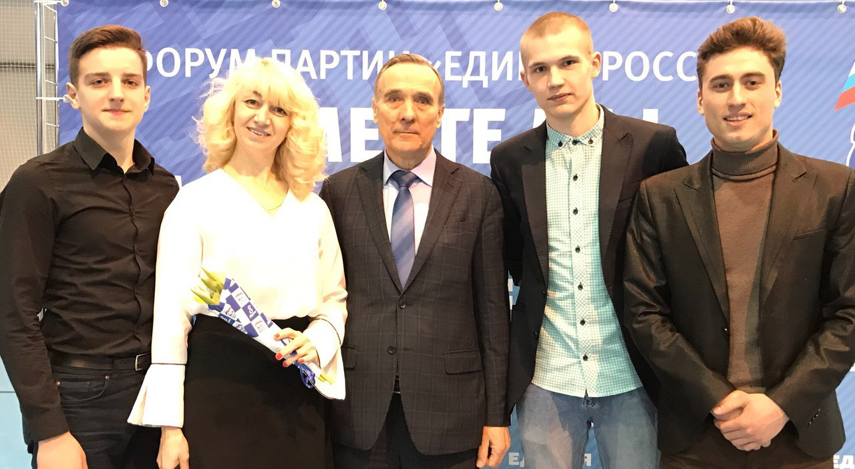
Мероприятия и проекты
Обучающие семинары от руководителей района
Молодежная Палата при Земском собрании
Павловского муниципального района
molpalatapavlovo

Slide 16
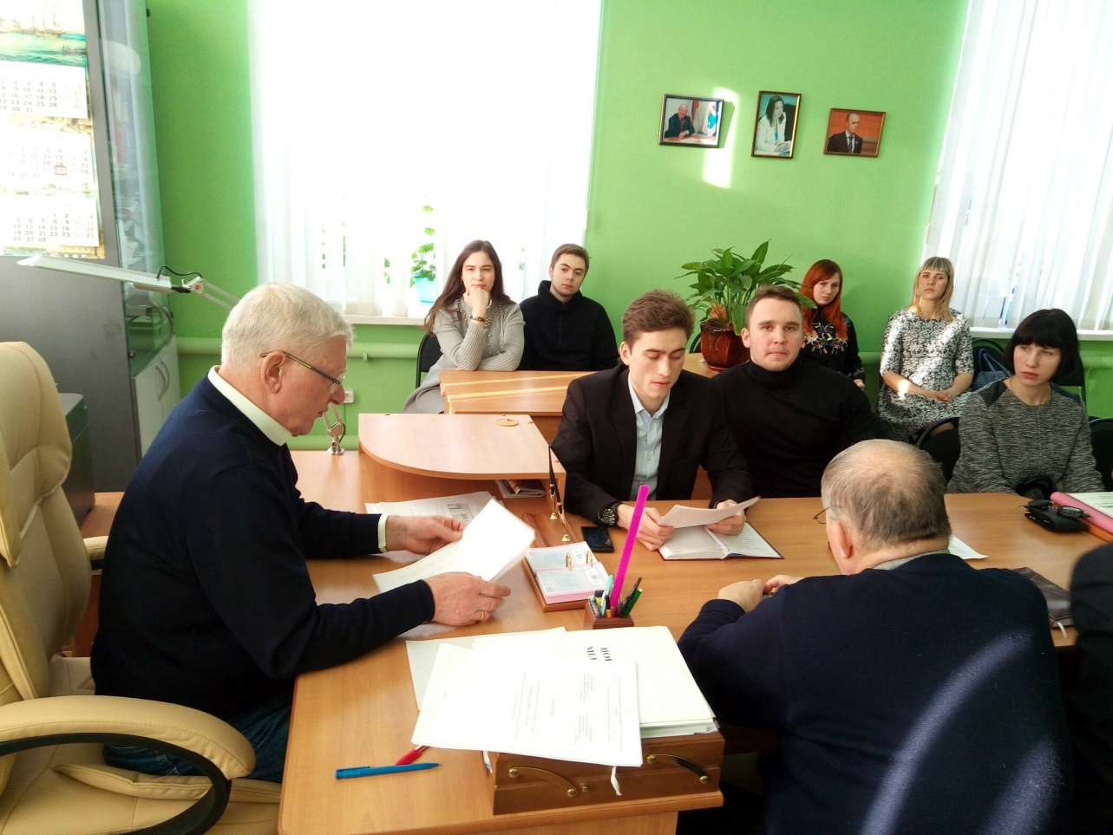
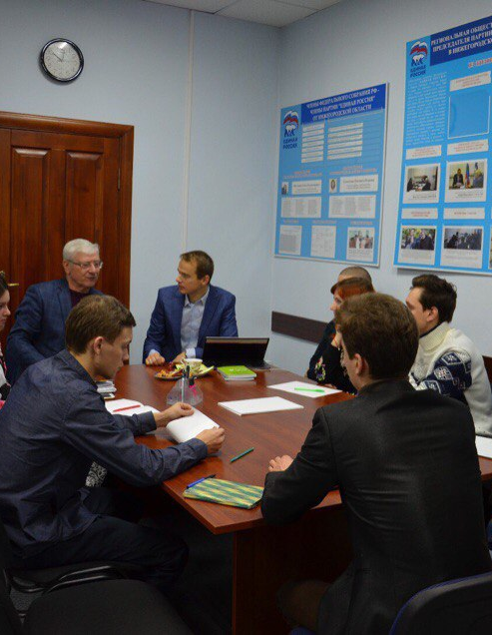
Мероприятия и проекты
Встреча с депутатами законодательного собрания
Молодежная Палата при Земском собрании
Павловского муниципального района
molpalatapavlovo

Slide 17
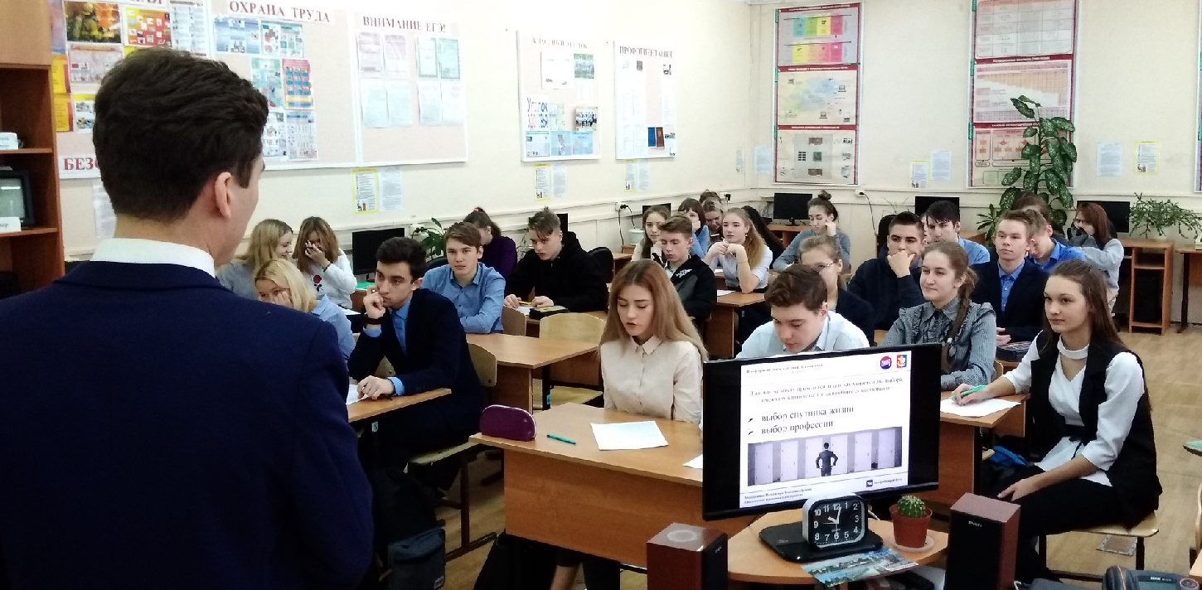
Мероприятия и проекты
Лекция для выпускников 9-11-классов школы №11
на тему Профориентации: Как найти свой путь?
Молодежная Палата при Земском собрании
Павловского муниципального района
molpalatapavlovo

Slide 18
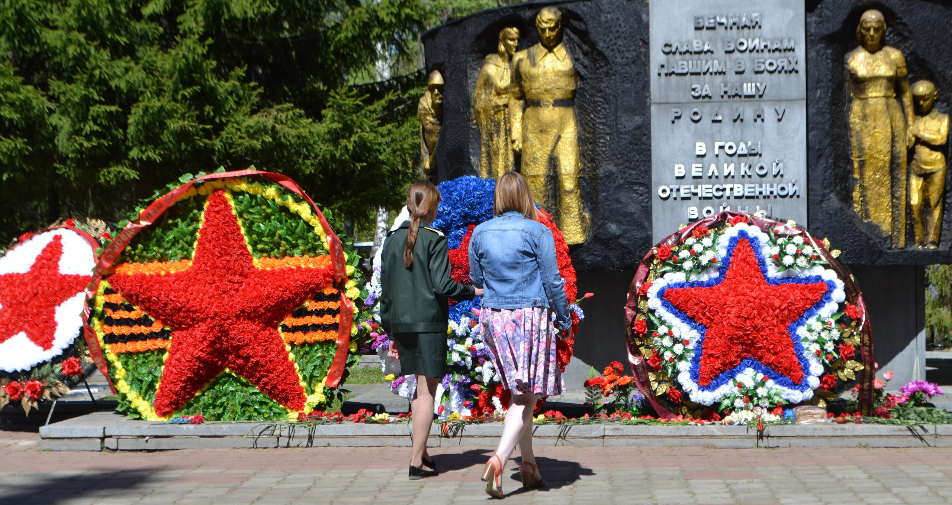
Мероприятия и проекты
Торжественное возложение венка на братском кладбище,
в честь празднования Дня Победы 9 Мая
Молодежная Палата при Земском собрании
Павловского муниципального района
molpalatapavlovo

Slide 19
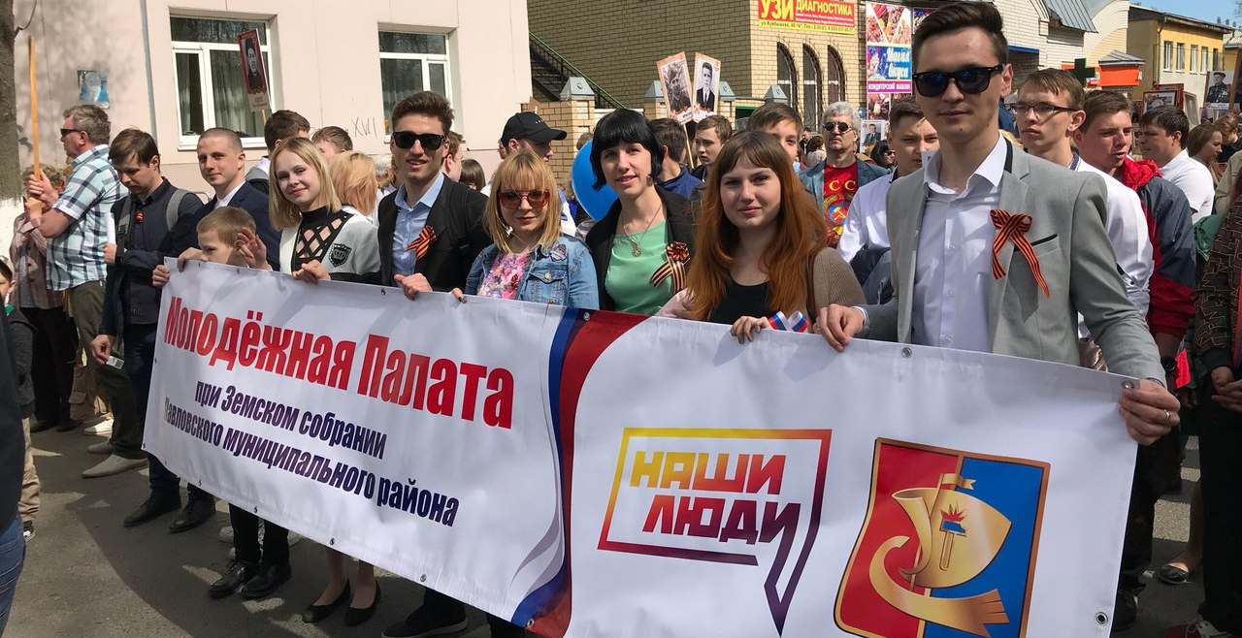
Мероприятия и проекты
Шествие в параде на главной площади города
посвященному празднованию Дня Победы 9 Мая
Молодежная Палата при Земском собрании
Павловского муниципального района
molpalatapavlovo

Slide 20
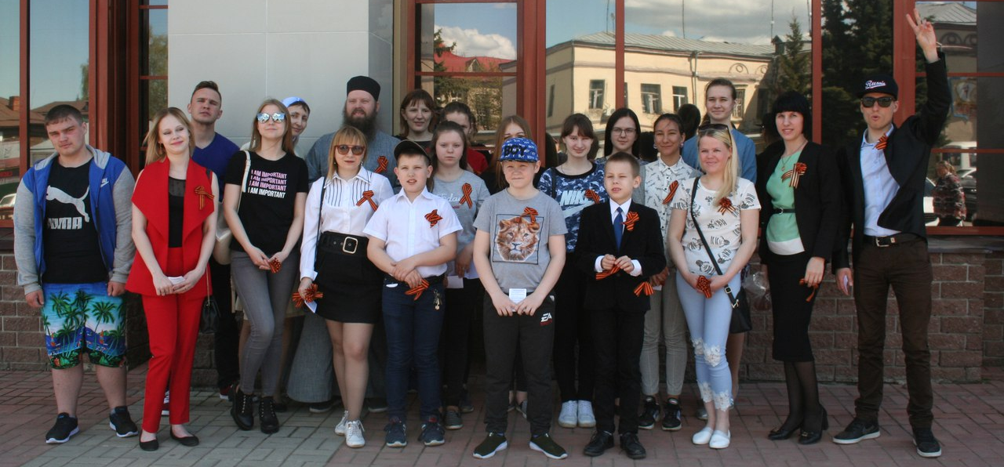
Мероприятия и проекты
Акция по раздаче георгиевских ленточек совместно
с Павловским санаторным детским домом и движением «Милосердие»
Молодежная Палата при Земском собрании
Павловского муниципального района
molpalatapavlovo

Slide 21
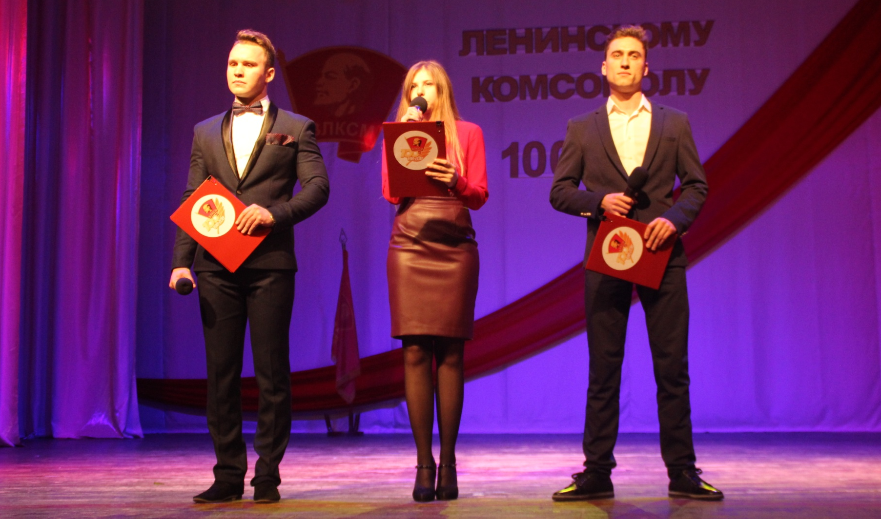
Мероприятия и проекты
Послание потомкам на праздновании 100-летия ВЛКСМ
Молодежная Палата при Земском собрании
Павловского муниципального района
molpalatapavlovo

Slide 22
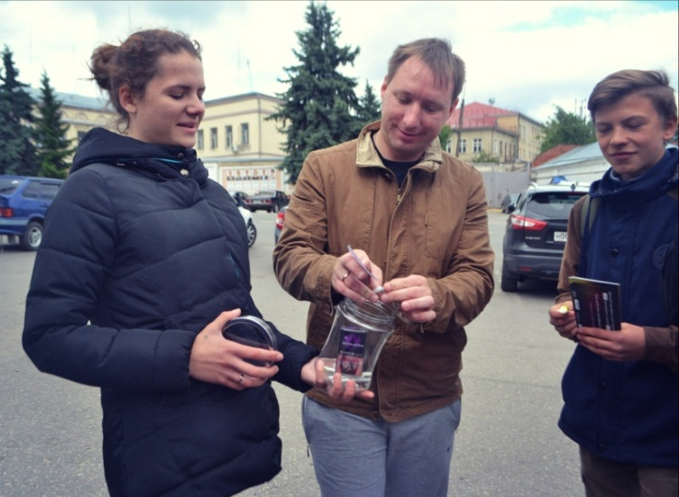
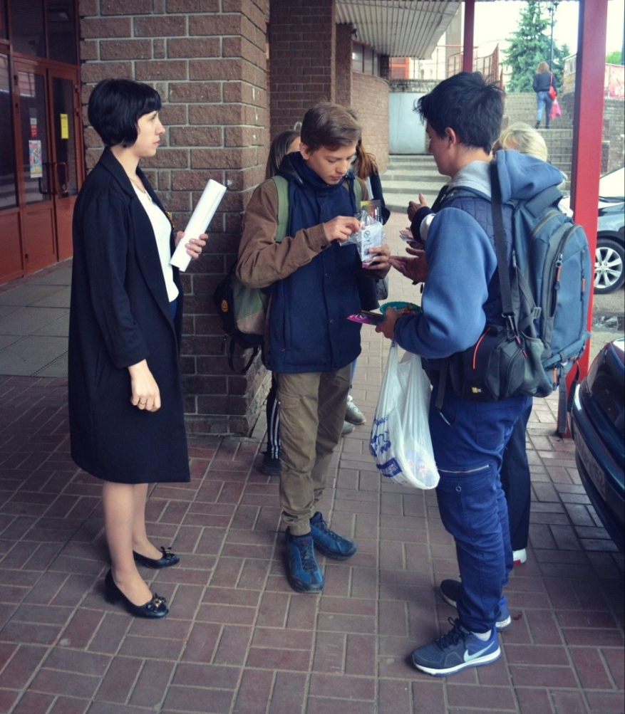
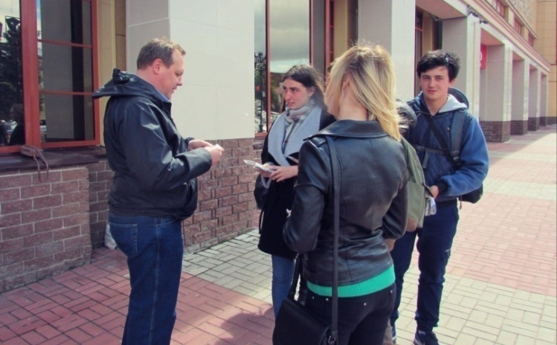
Мероприятия и проекты
Акция к международному дню отказа от курения совместно с техникумом им. Лепсе и «Павловским санаторным детским домом»
Молодежная Палата при Земском собрании
Павловского муниципального района
molpalatapavlovo

Slide 23
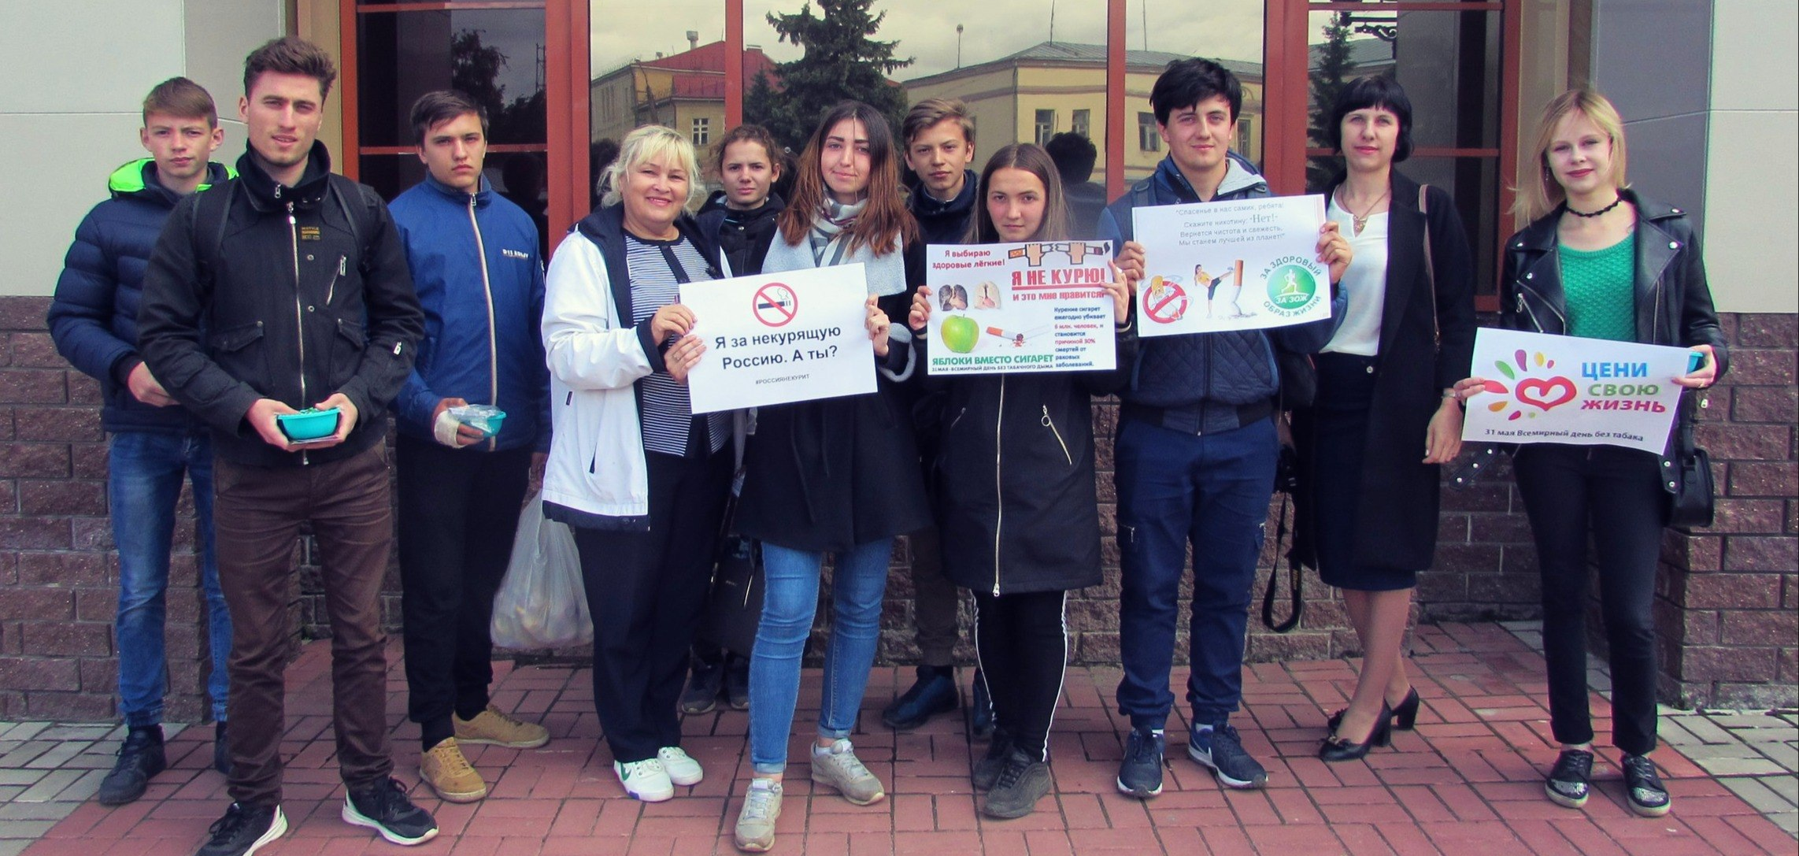
Мероприятия и проекты
Акция к международному дню отказа от курения совместно с техникумом им. Лепсе и «Павловским санаторным детским домом»
Молодежная Палата при Земском собрании
Павловского муниципального района
molpalatapavlovo

Slide 24
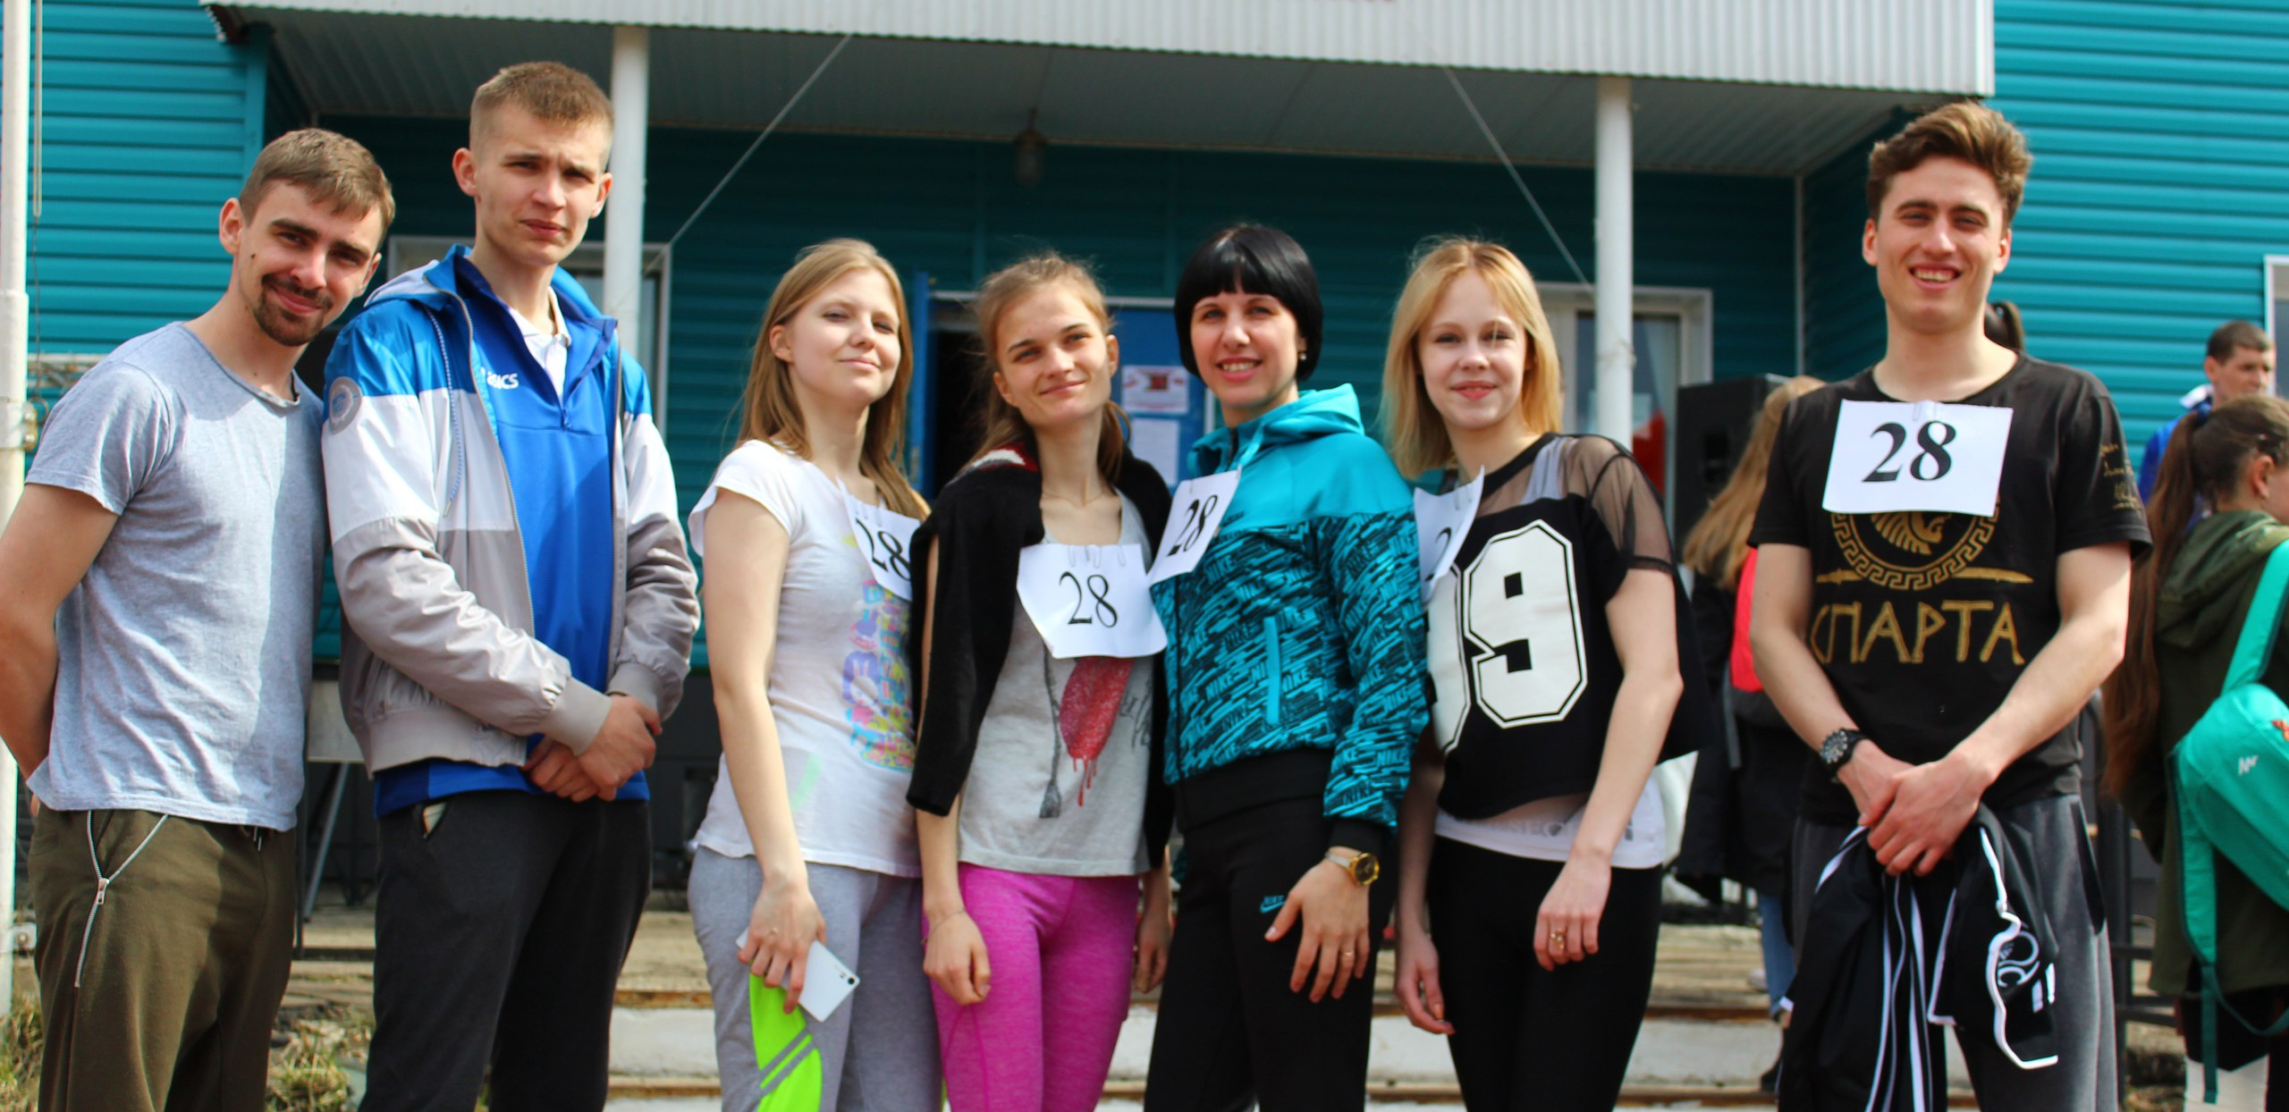
Мероприятия и проекты
Участие в 36-ом легкоатлетическом эстафетном пробеге
на призы администрации Павловского муниципального района
Молодежная Палата при Земском собрании
Павловского муниципального района
molpalatapavlovo

Slide 25
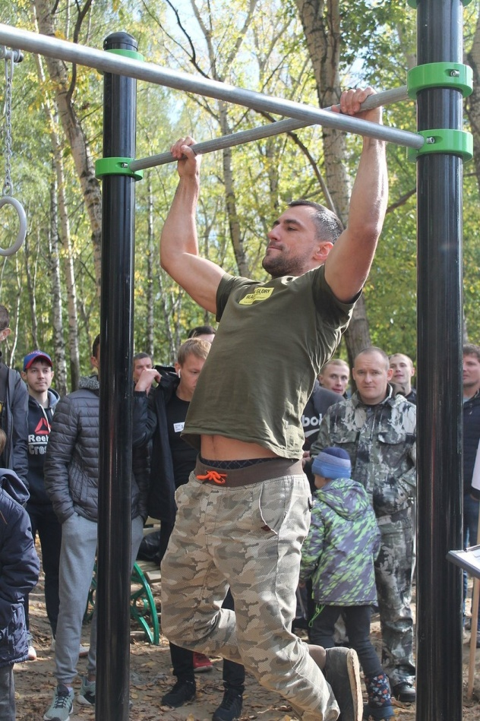
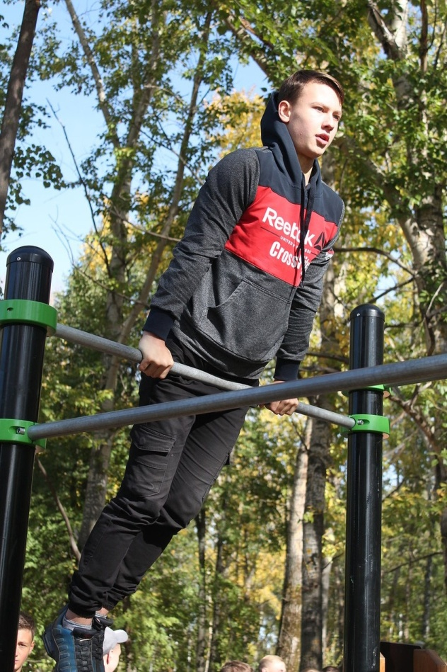
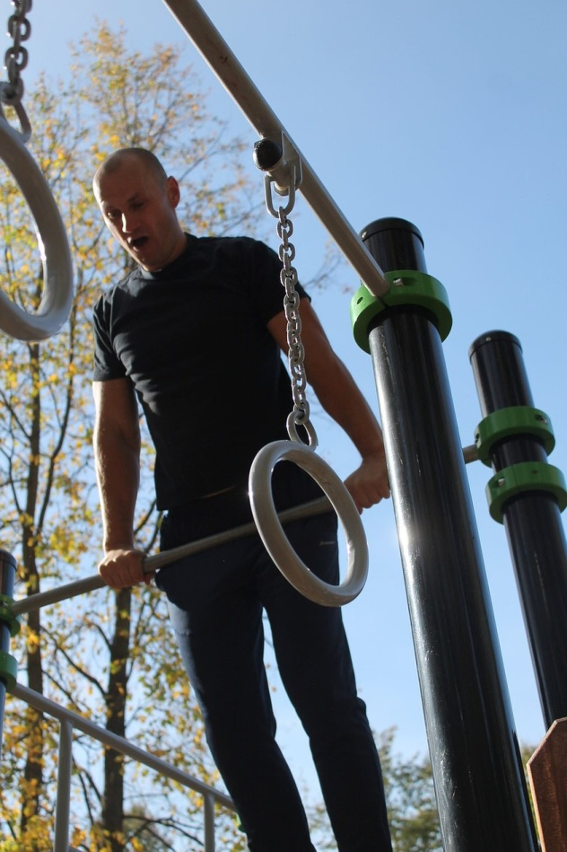
Мероприятия и проекты
Турнир по кроссфиту
на новой воркаут площадке в Зеленом Парке
Молодежная Палата при Земском собрании
Павловского муниципального района
molpalatapavlovo

Slide 26
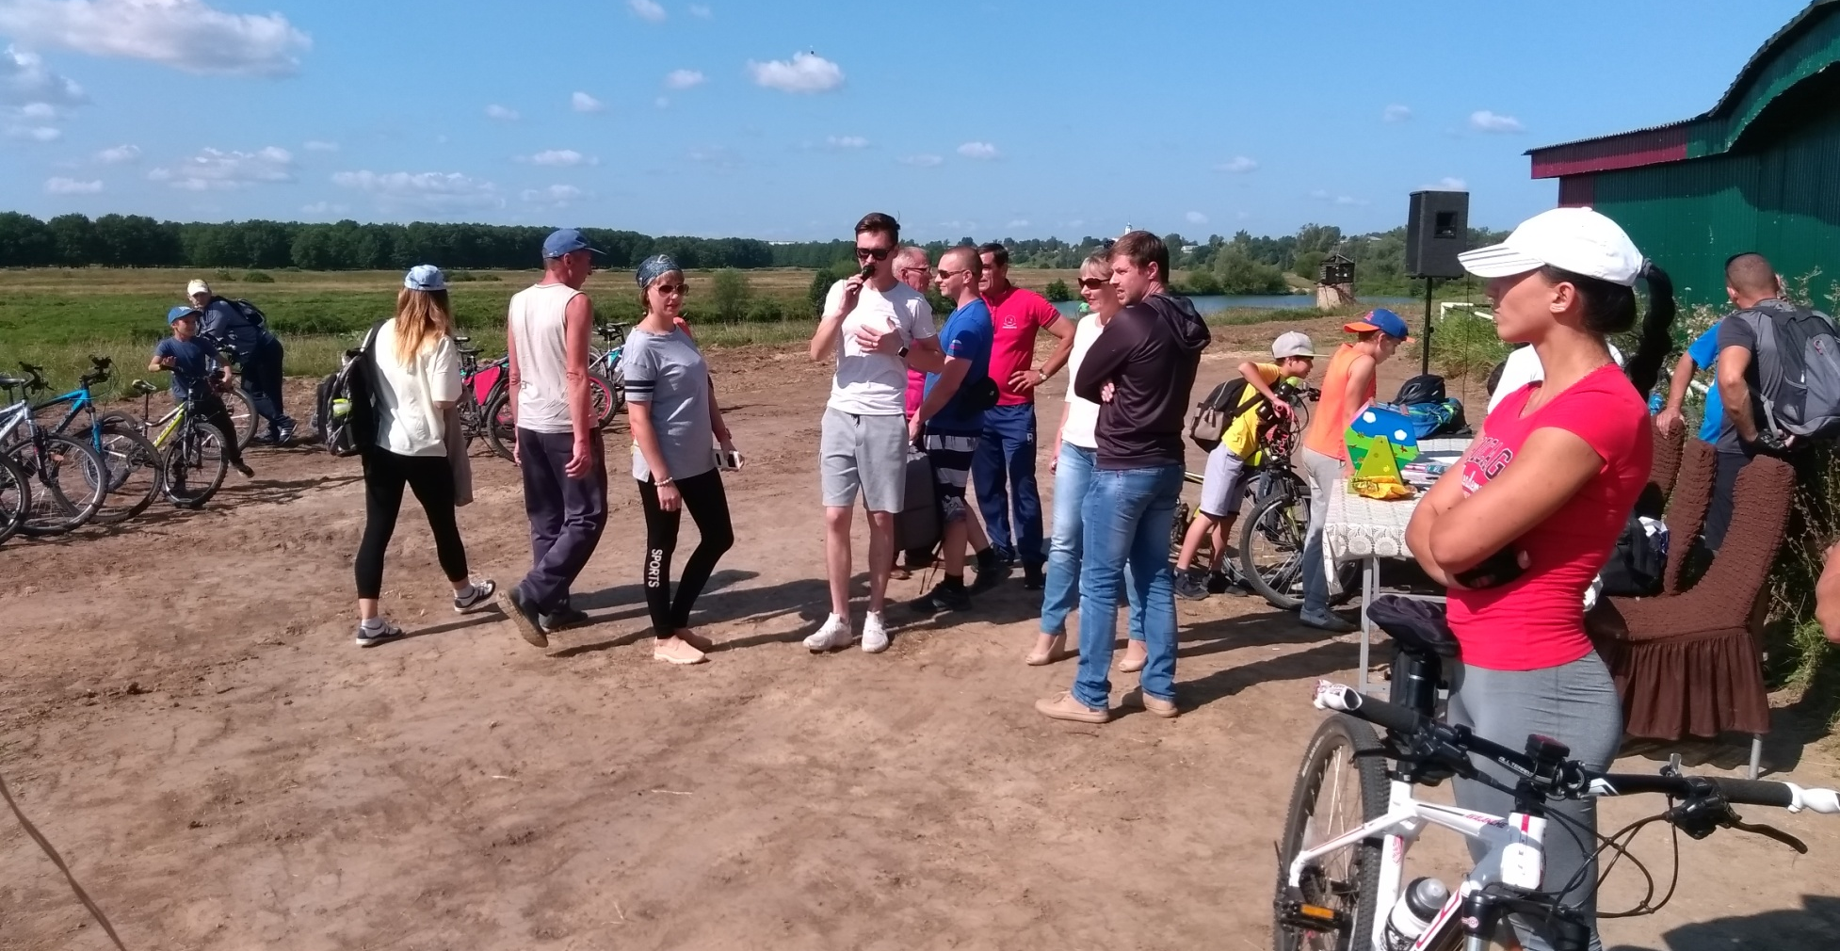
Мероприятия и проекты
Велопробег в рамках фестиваля уличных искусств «Прорыв»
Молодежная Палата при Земском собрании
Павловского муниципального района
molpalatapavlovo

Slide 27
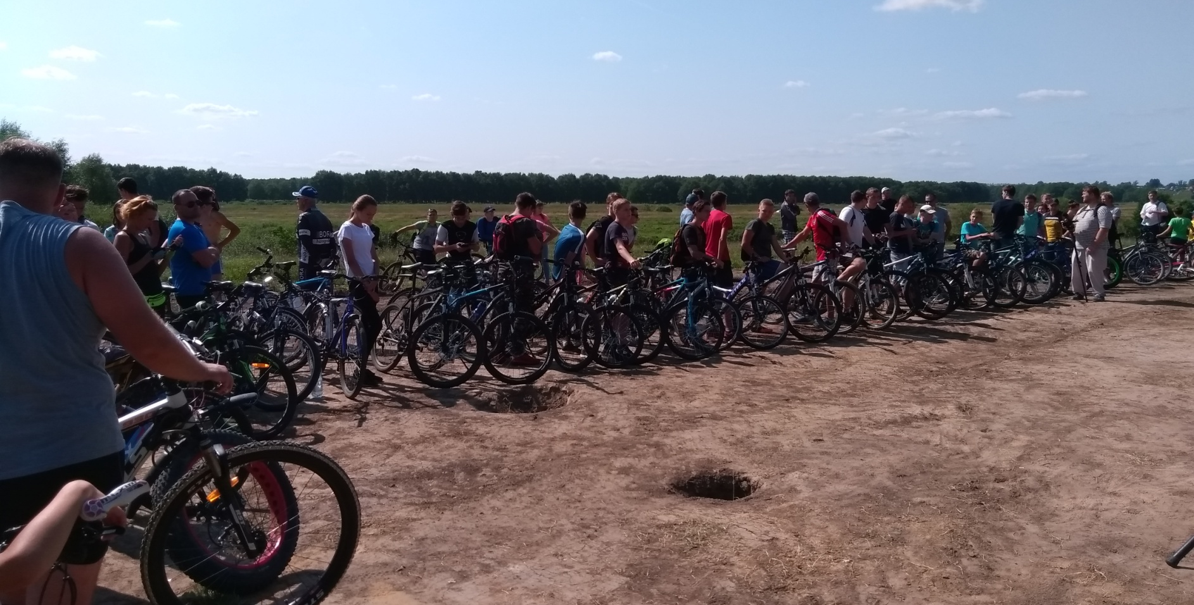
Мероприятия и проекты
Велопробег в рамках фестиваля уличных искусств «Прорыв»
Молодежная Палата при Земском собрании
Павловского муниципального района
molpalatapavlovo

Slide 28
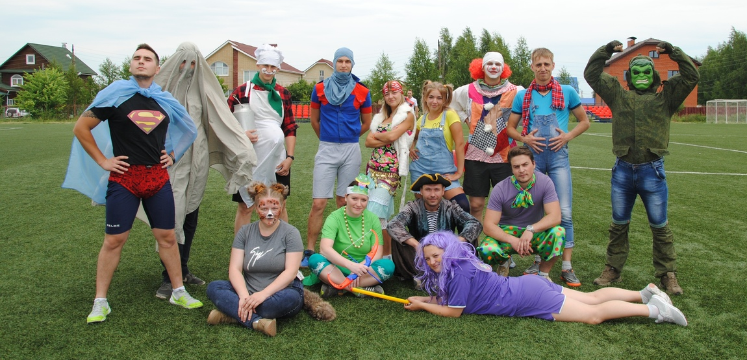
Мероприятия и проекты
Организация и проведение Комического Футбола
среди советов молодежи посвященному ЧМ 2018
Молодежная Палата при Земском собрании
Павловского муниципального района
molpalatapavlovo

Slide 29
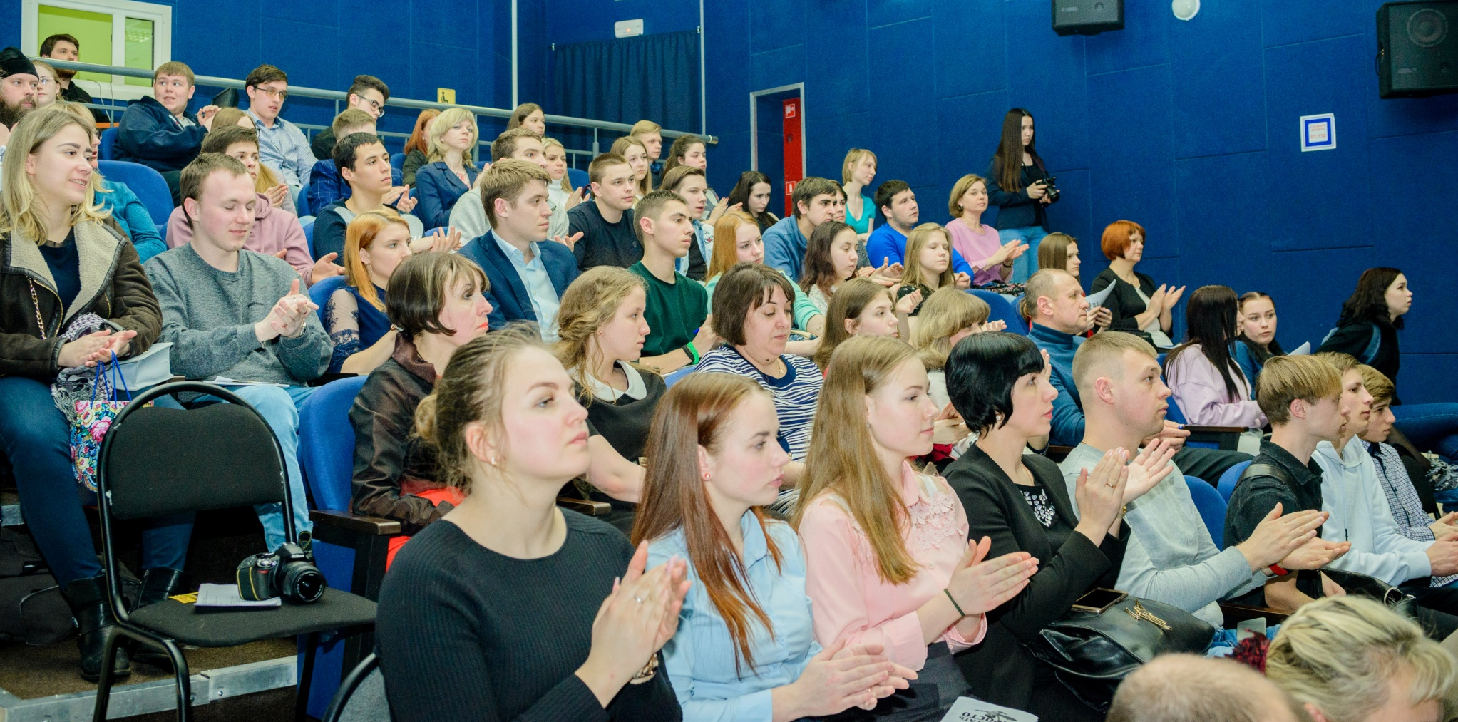
Мероприятия и проекты
Форум волонтеров и общественных организаций
«Хочу делать добро»
Молодежная Палата при Земском собрании
Павловского муниципального района
molpalatapavlovo

Slide 30
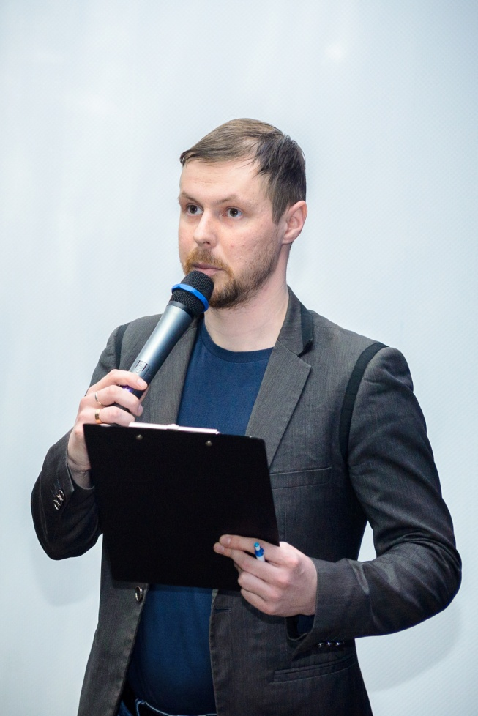
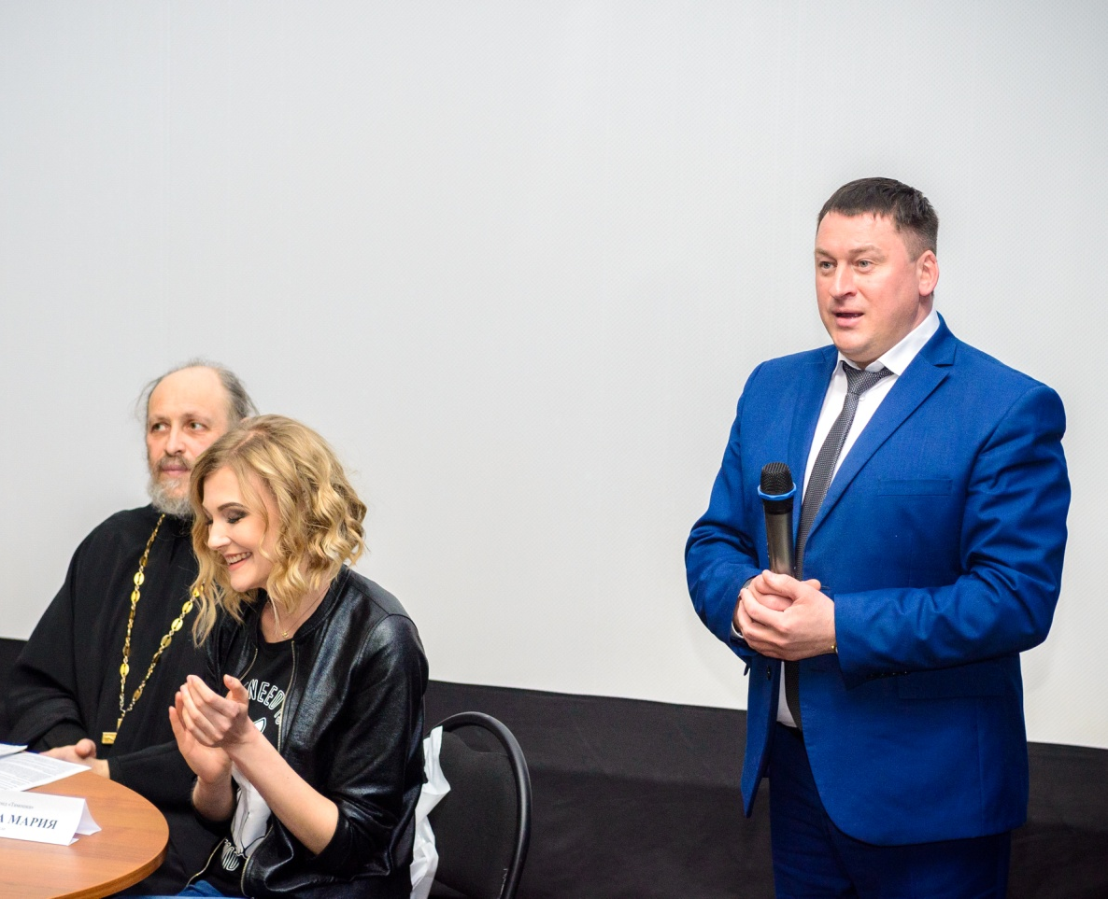
Мероприятия и проекты
Форум волонтеров и общественных организаций
«Хочу делать добро»
Молодежная Палата при Земском собрании
Павловского муниципального района
molpalatapavlovo

Slide 31
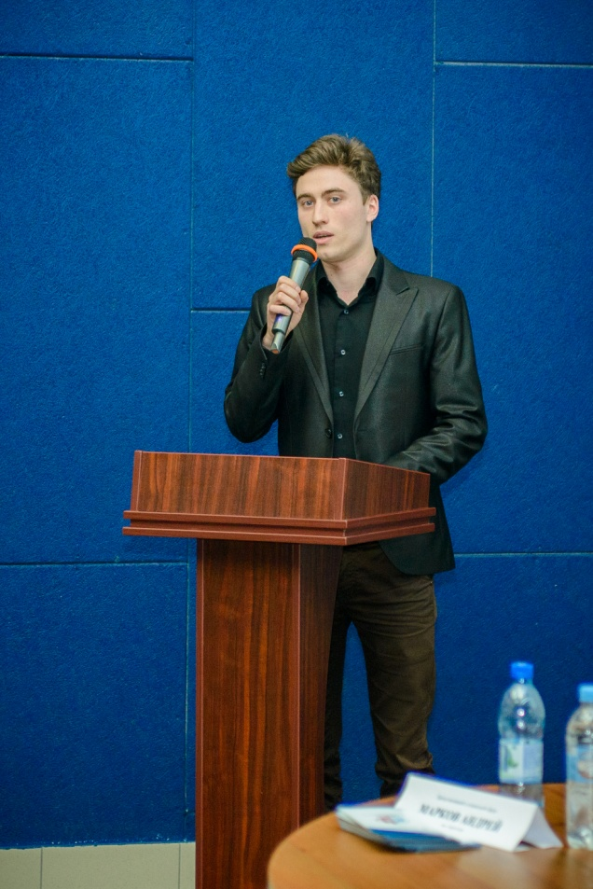
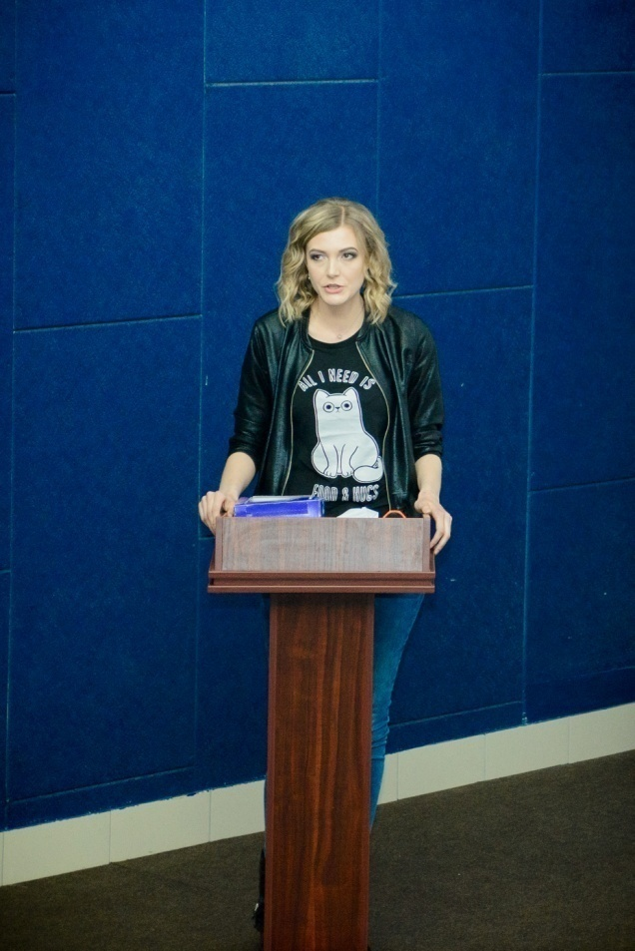
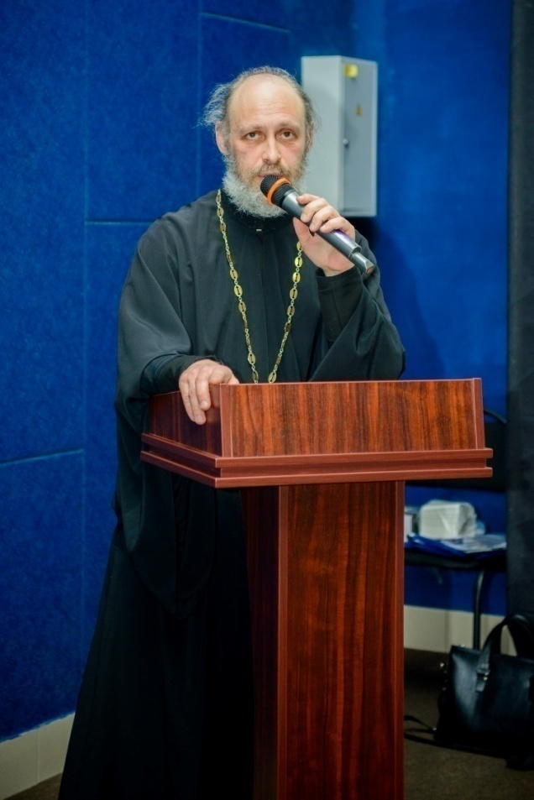
Мероприятия и проекты
Форум волонтеров и общественных организаций
«Хочу делать добро»
Молодежная Палата при Земском собрании
Павловского муниципального района
molpalatapavlovo

Slide 32
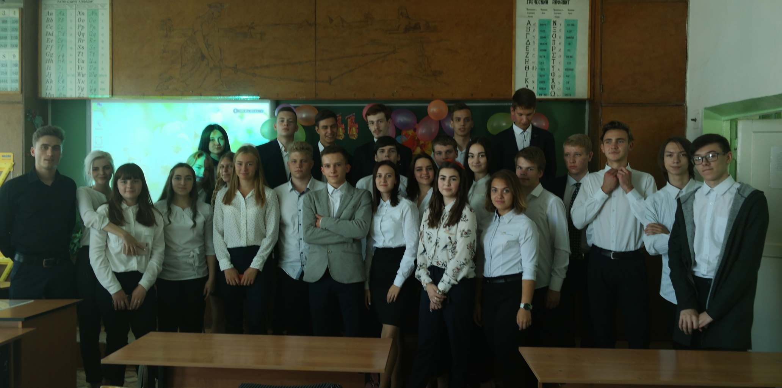
Мероприятия и проекты
Лекции по волонтерству среди школьников и студентов
Молодежная Палата при Земском собрании
Павловского муниципального района
molpalatapavlovo

Slide 33
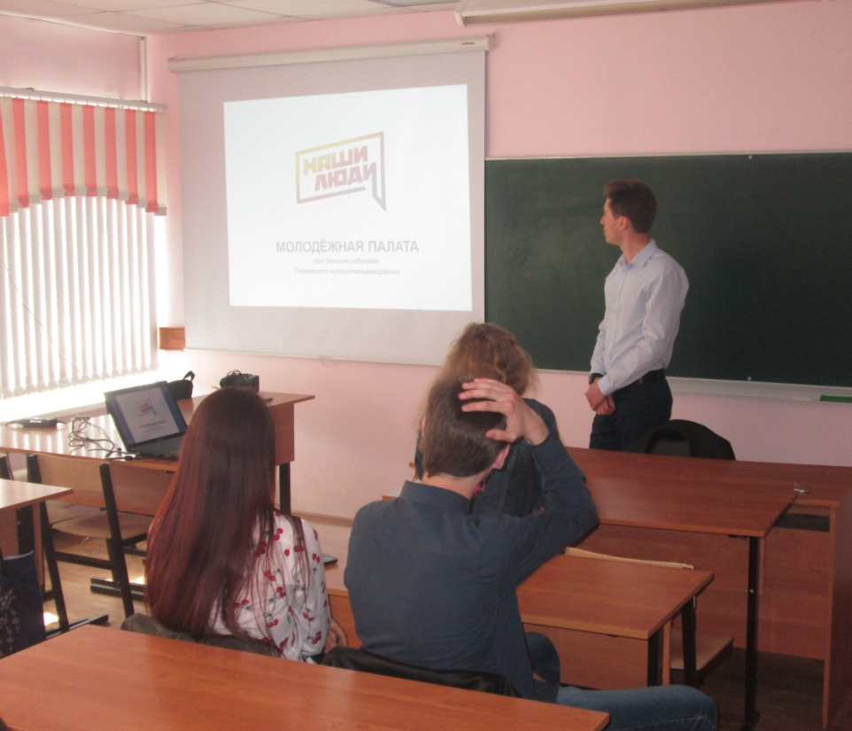
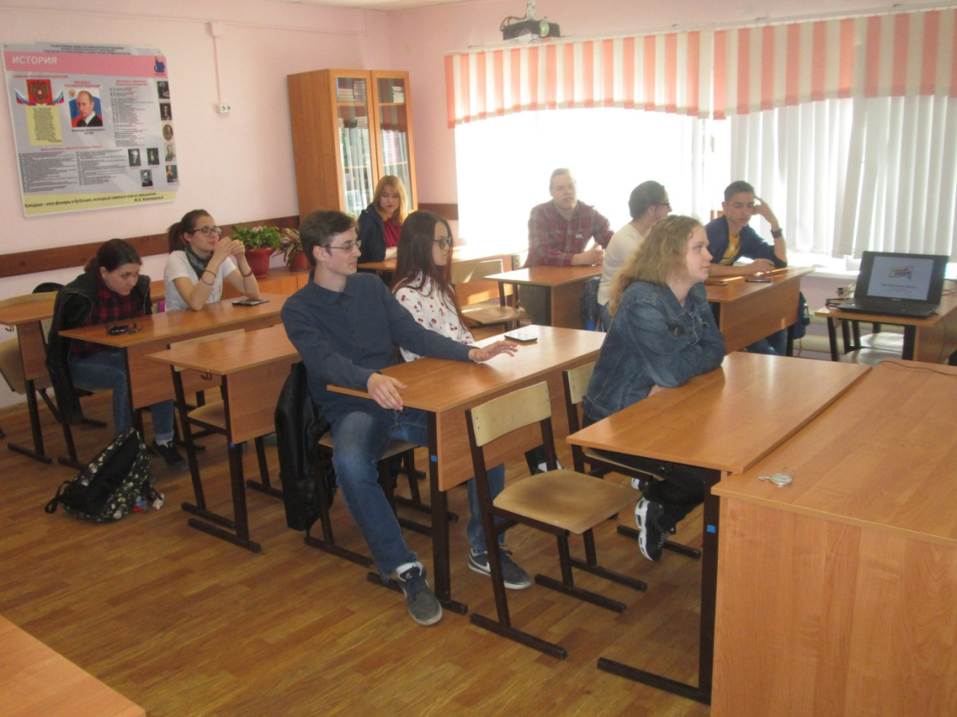
Мероприятия и проекты
Лекции по волонтерству среди школьников и студентов
Молодежная Палата при Земском собрании
Павловского муниципального района
molpalatapavlovo

Slide 34
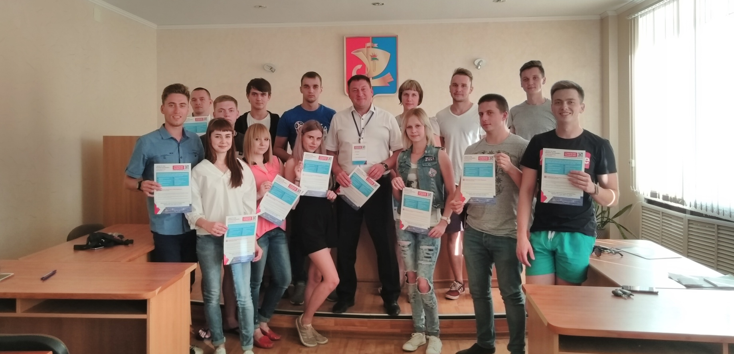
Мероприятия и проекты
Волонтерство в предвыборной и выборной компаниях
Молодежная Палата при Земском собрании
Павловского муниципального района
molpalatapavlovo

Slide 35
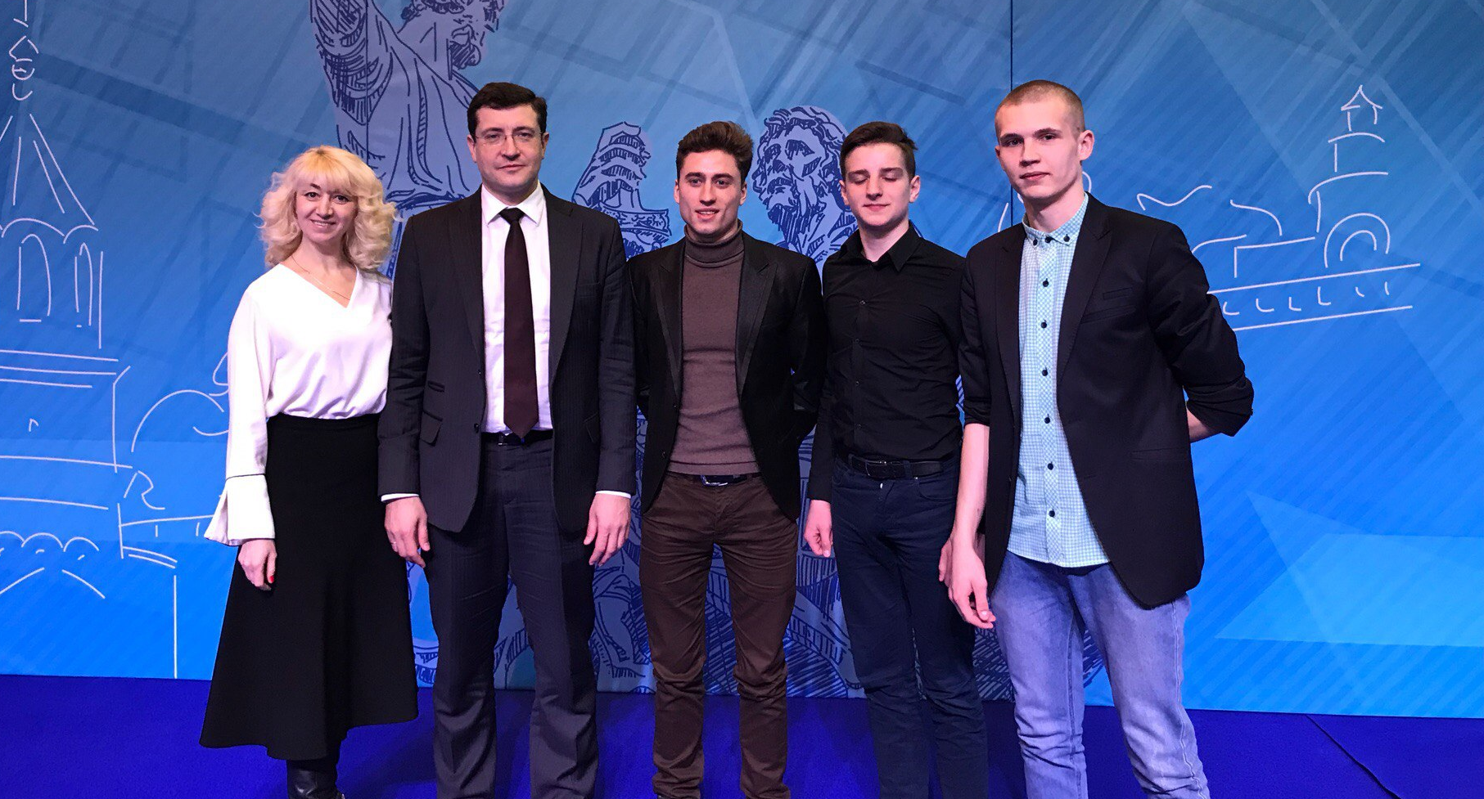
Мероприятия и проекты
Форум «Стратегия развития региона»
Молодежная Палата при Земском собрании
Павловского муниципального района
molpalatapavlovo

Slide 36
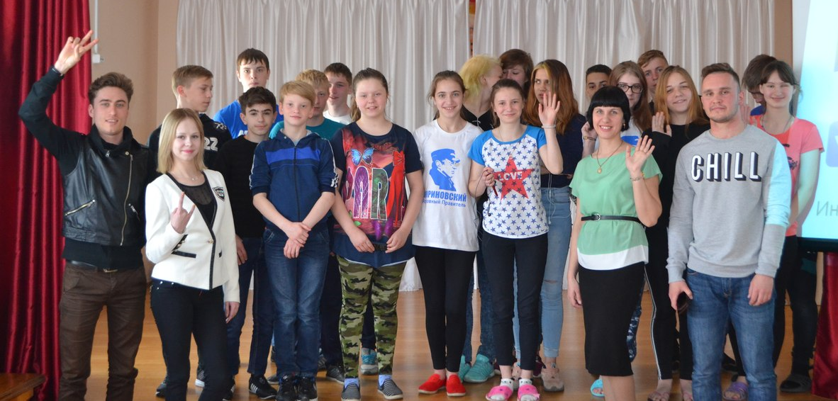
Мероприятия и проекты
Работа с Павловским санаторным детским домом:
Образовательные лекции на тему: «Профориентация»
Молодежная Палата при Земском собрании
Павловского муниципального района
molpalatapavlovo

Slide 37


Мероприятия и проекты
Работа с Павловским санаторным детским домом:
Проведение мастер-класса по боксу от Шишулина Александра
Молодежная Палата при Земском собрании
Павловского муниципального района
molpalatapavlovo

Slide 38


Мероприятия и проекты
Работа с Павловским санаторным детским домом:
Проведение мастер-класса по флористике от Зуевой Светланы
Молодежная Палата при Земском собрании
Павловского муниципального района
molpalatapavlovo

Slide 39

Мероприятия и проекты
Работа с Павловским санаторным детским домом:
Благотворительный Новогодний концерт
Молодежная Палата при Земском собрании
Павловского муниципального района
molpalatapavlovo

Slide 40

Мероприятия и проекты
Поздравление с Новым годом детей из Гобатовской школы-интернат совместно с мотодвижением «Стальная Стая»
Молодежная Палата при Земском собрании
Павловского муниципального района
molpalatapavlovo

Slide 41


Мероприятия и проекты
Поздравление с Новым годом детей из Гобатовской школы-интернат совместно с мотодвижением «Стальная Стая»
Молодежная Палата при Земском собрании
Павловского муниципального района
molpalatapavlovo

Slide 42

Мероприятия и проекты
Поздравление с Новым годом детей из Гобатовской школы-интернат совместно с мотодвижением «Стальная Стая»
Молодежная Палата при Земском собрании
Павловского муниципального района
molpalatapavlovo

Slide 43


Мероприятия и проекты
Акция по раздаче цветов и открыток на День пожилого человека
Молодежная Палата при Земском собрании
Павловского муниципального района
molpalatapavlovo

Slide 44

Мероприятия и проекты
Акция по раздаче цветов и открыток на День пожилого человека
Молодежная Палата при Земском собрании
Павловского муниципального района
molpalatapavlovo

Slide 45


Мероприятия и проекты
Встреча с ветераном по велоспорту СССР
Молодежная Палата при Земском собрании
Павловского муниципального района
molpalatapavlovo

Slide 46


Мероприятия и проекты
Сотрудничество с Бизнес-Инкубатором «Павловский»
по созданию «Школы Молодежного Предпринимательства»
Молодежная Палата при Земском собрании
Павловского муниципального района
molpalatapavlovo

Slide 47

Мероприятия и проекты
Торжественное чествование и награждение
талантливой молодежи города и района
Молодежная Палата при Земском собрании
Павловского муниципального района
molpalatapavlovo

Slide 48



Мероприятия и проекты
Торжественное чествование и награждение
талантливой молодежи города и района
Молодежная Палата при Земском собрании
Павловского муниципального района
molpalatapavlovo

Slide 49

Мероприятия и проекты
Презентация проекта «Инфокод» на туристической ярмарке
Молодежная Палата при Земском собрании
Павловского муниципального района
molpalatapavlovo

Slide 50


Мероприятия и проекты
Презентация проекта «Инфокод» на туристической ярмарке
Молодежная Палата при Земском собрании
Павловского муниципального района
molpalatapavlovo

Slide 51

Мероприятия и проекты
Настольные интеллектуальные игры от Молодежной Палаты
Молодежная Палата при Земском собрании
Павловского муниципального района
molpalatapavlovo

Slide 52


Мероприятия и проекты
Настольные интеллектуальные игры от Молодежной Палаты
Молодежная Палата при Земском собрании
Павловского муниципального района
molpalatapavlovo

Slide 53

Инициатива. Ответственность. Пример
Молодежная Палата при Земском собрании
Павловского муниципального района
molpalatapavlovo

Slide 54




Молодёжная Палата
при Земском собрании
Павловского муниципального района
molpalatapavlovo
Включайся в нашу команду!

